Slide 1
«Скажи мені - і я забуду. Покажи мені - і я запам'ятаю.
Дай зробити - і я зрозумію». китайська приказка

Slide 2
Скрайбінг як сучасна форма візуалізації навчального матеріалу

Slide 3
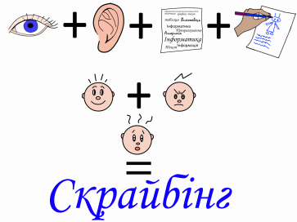
Скрайбінг – новітня техніка презентації (від англ. «scribe» – сворювати ескізи або малюнки), винайдена британським художником Ендрю Парком. Ваш виступ ілюструється малюнками на дошці (або аркуші паперу). Створюється так би мовити «паралельний ефект», коли ми і чуємо і бачимо приблизно одне і те ж.

Slide 4
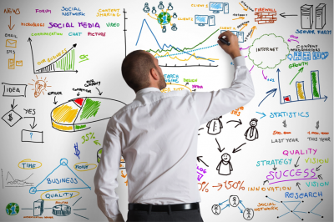
Навіщо потрібен скрайбінг?
Головна мета скрайбінгу – допомогти краще опанувати зміст та запам'ятати сенс нової інформації завдяки залученню візуалізації.
Головне завдання цього прийому – донести інформацію у максимально зрозумілому і привабливому для слухача форматі.

Slide 5
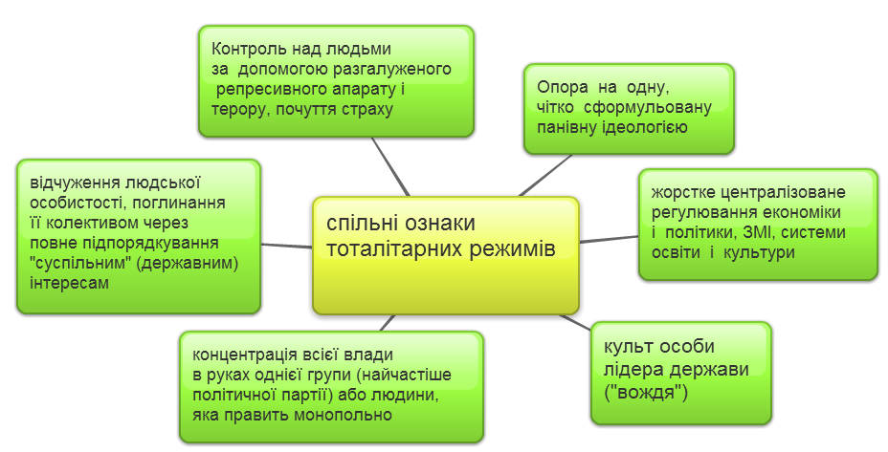
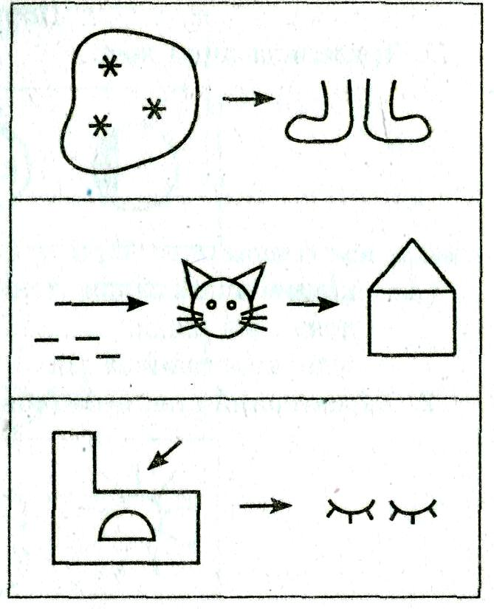
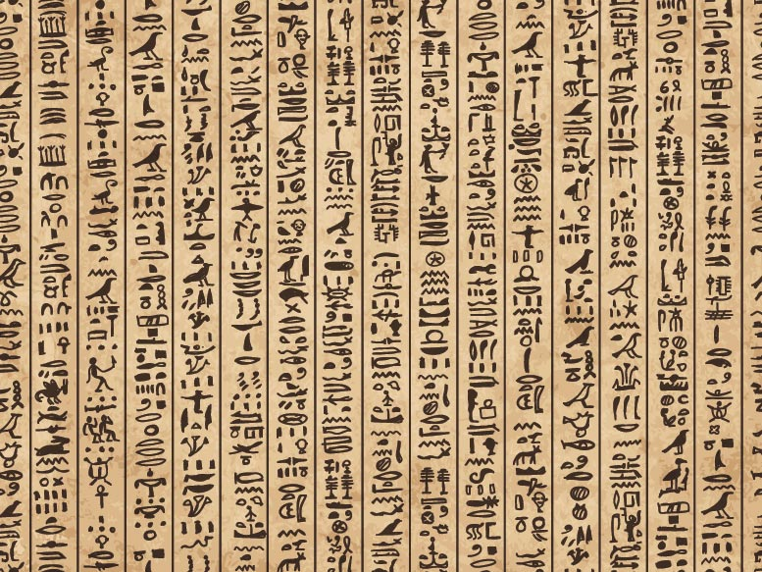
Представлення матеріалу відбувається у вигляді :
Ø ключових слів
Ø піктограм
Ø малюнків
Ø діаграм
Ø символів
Ø схем

Slide 6
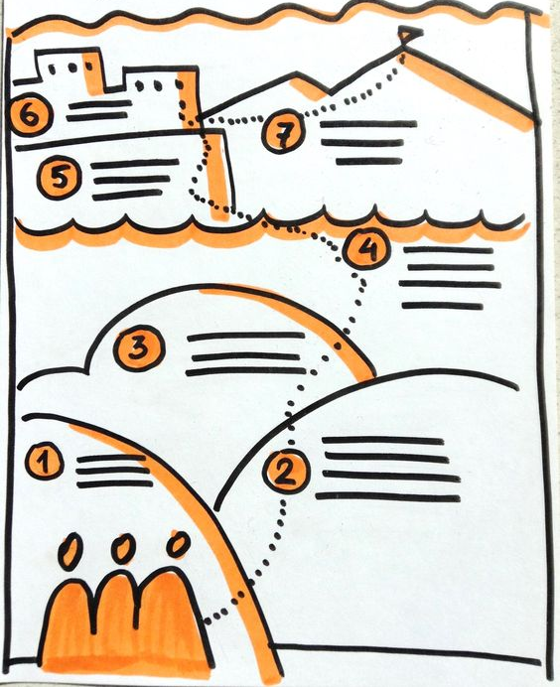
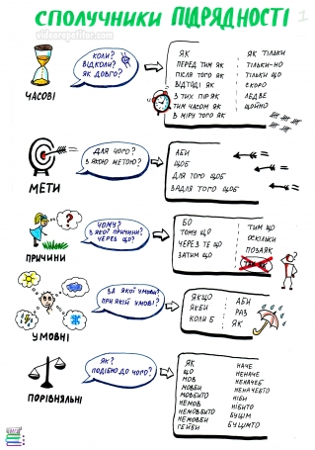
Головні переваги скрайбінгу:
яскравість; лаконічність; інформативність; креативність представлення інформації;
участь та увага аудиторії;
якісне засвоєння інформації та запам’ятовування ключових моментів;
можливість неперервного спілкування зі слухачами.

Slide 7
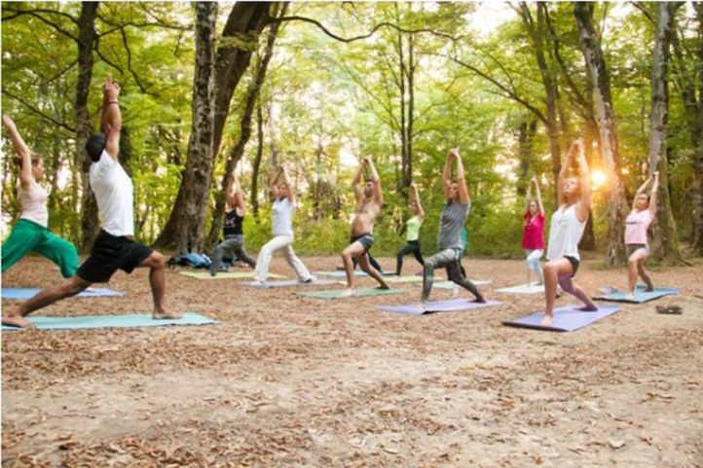
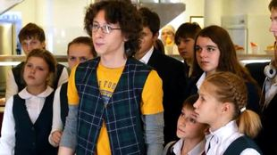
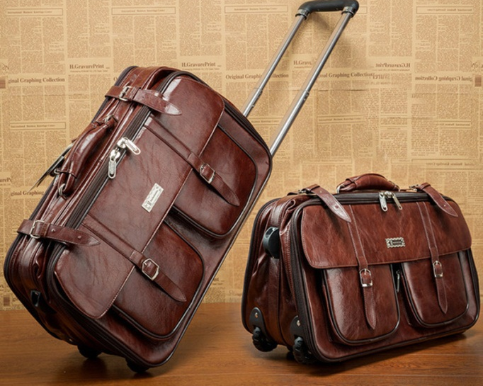
Тематика скрайбінгу абсолютно різноманітна…
бізнес-ролики
відео на соціальні теми
рекламні
відеосюжети
повідомлення та розповіді
самопрезентація та інше

Slide 8
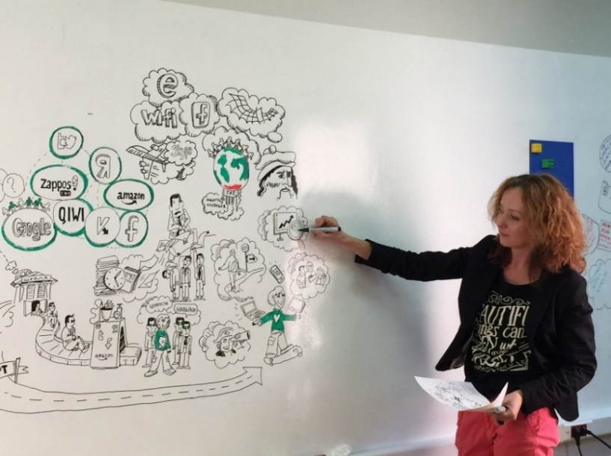
Скрайбінг поділяється на:
Ручний скрайбінг (вчитель під час викладення матеріалу на уроці зображує графічні елементи на дошці)
Відеоскрайбінг/комп’ютерний
(використання
відеороликів)

Slide 9
Ручний скрайбінг
Скрайбер прямо на очах аудиторії замальовує основні ідеї та ключові моменти презентації, лекції, конференції, замінюючи іменники і дієслова картинками, схемами, графіками. Будь-який вчитель, пояснюючи шкільний матеріал з крейдою біля дошки, по суті є ось таким скрайбером-фасилітатором.

Slide 10
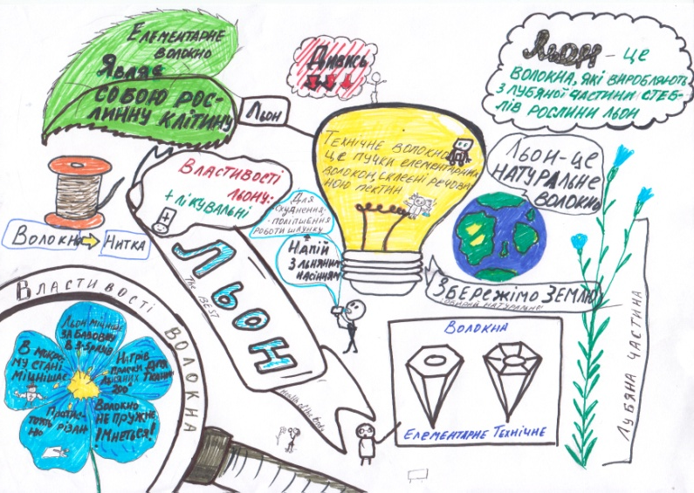
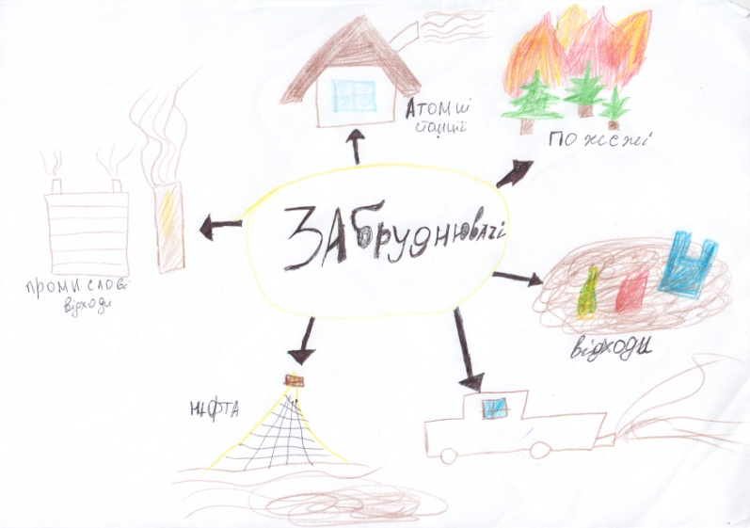
Техніка ручного скрайбінгу
Мальований
(схеми та малюнки зроблені від руки на будь-якій поверхні)

Slide 13
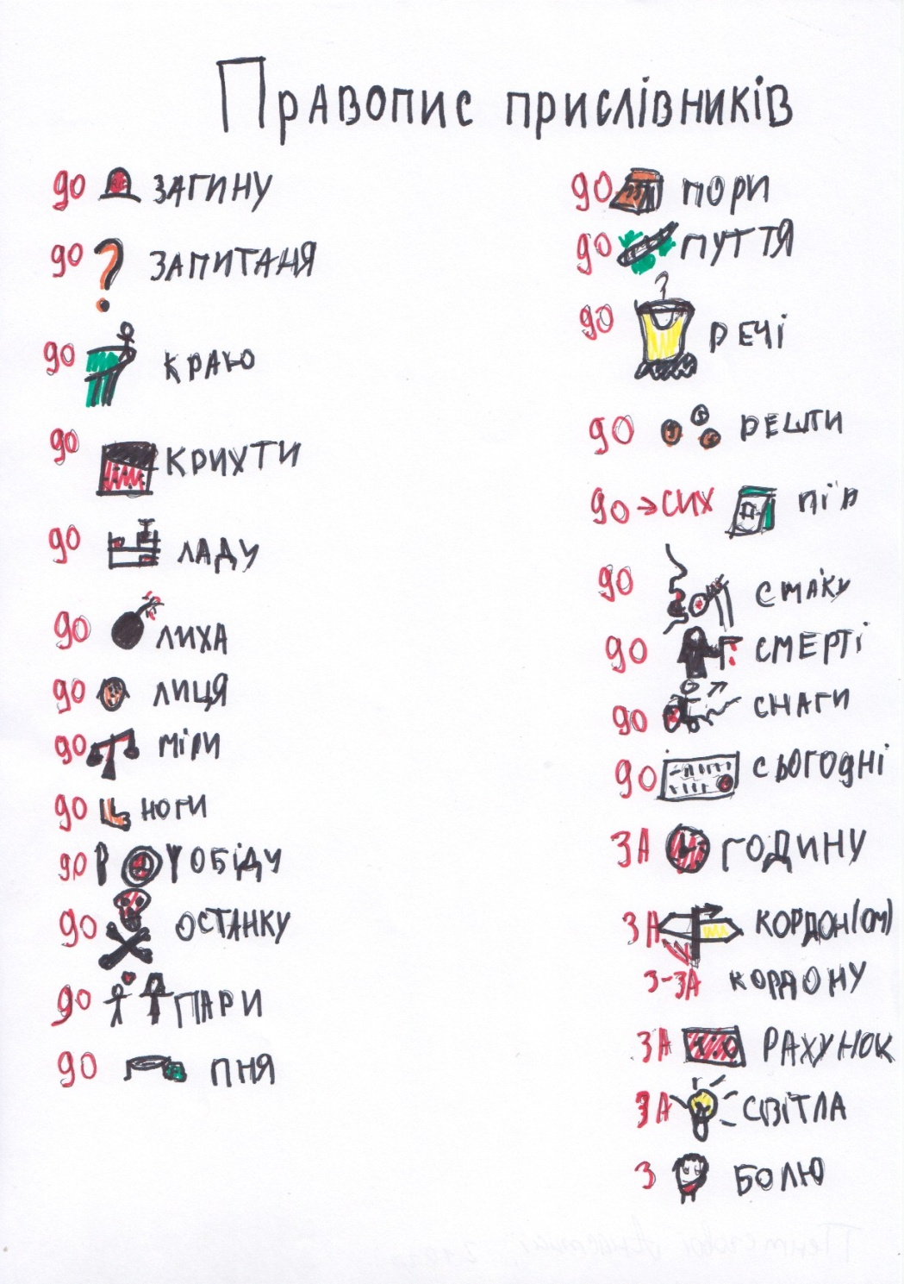

Slide 14
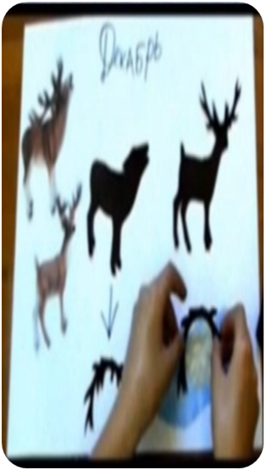
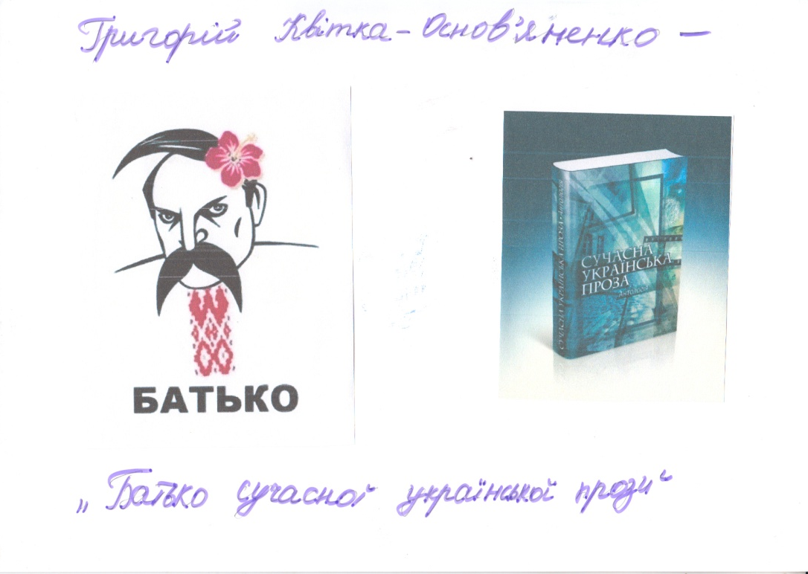
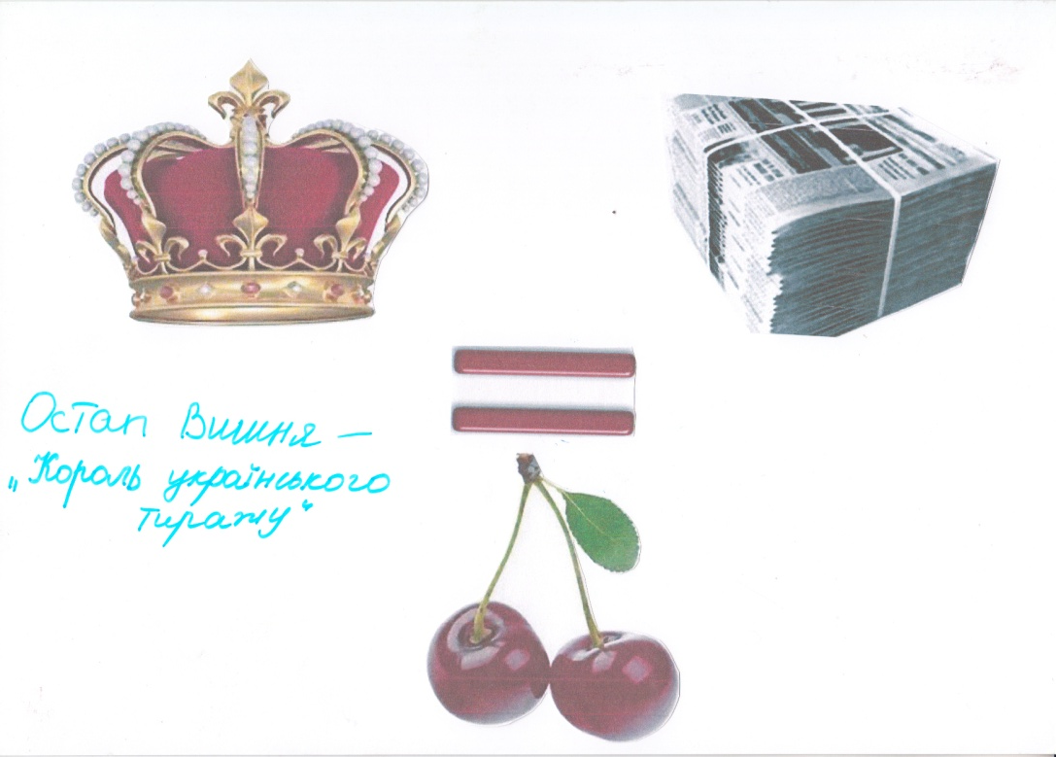

Slide 18
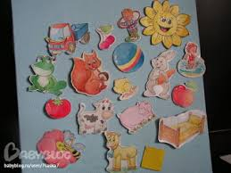

Slide 19
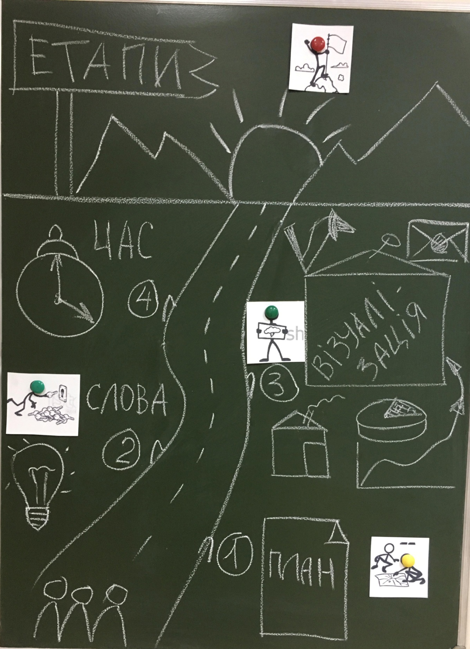
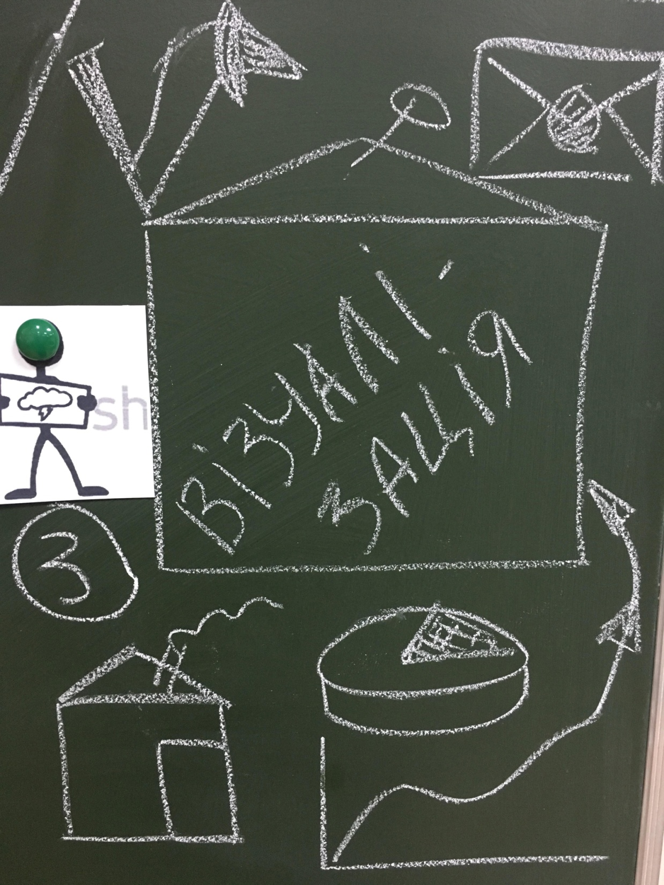

Slide 20
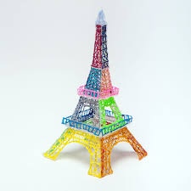
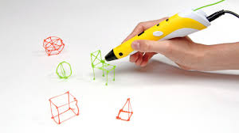
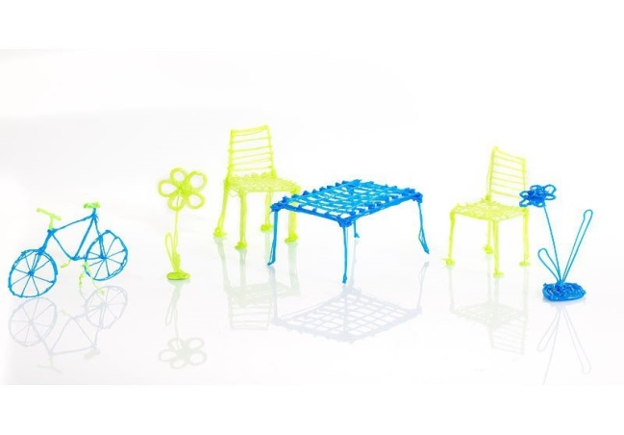
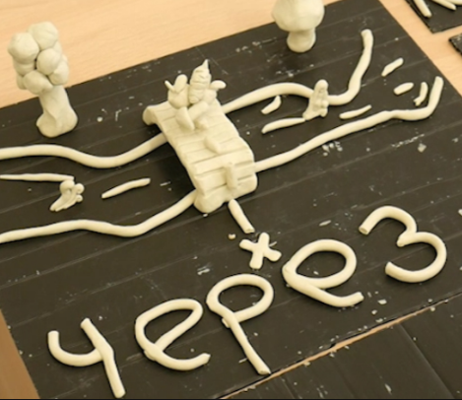
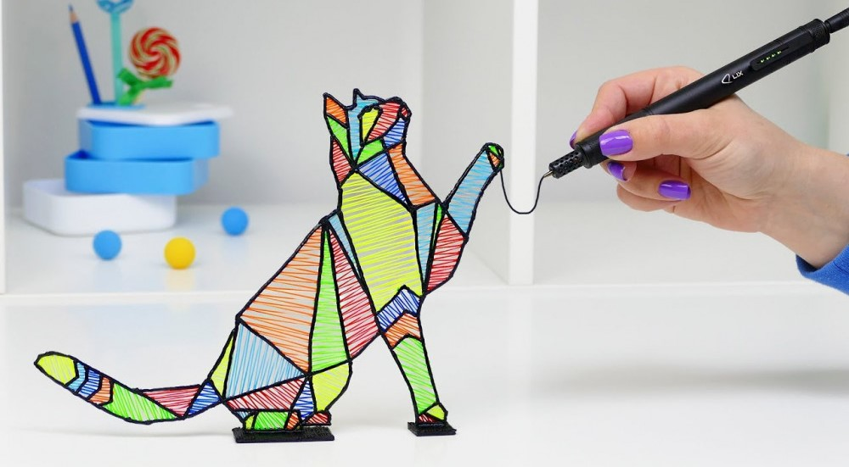
3D-скрайбінг
(об'ємні малюнки, які створюються за допомогою
3D-ручки).

Slide 21
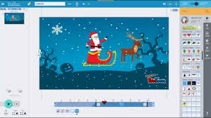
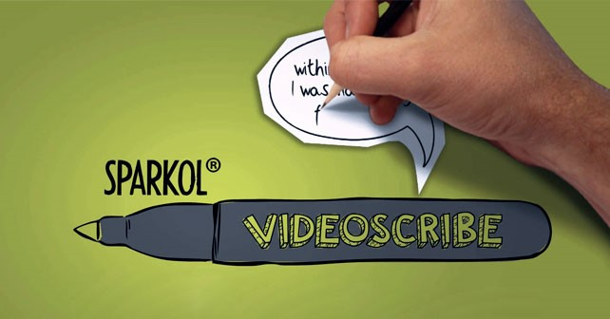
Відеоскрайбінг
+++ відеоскрайбінгу:
+ одного разу знятий відеоролик можна показувати необмежену кількість разів;
+ використовувати як ефектне доповнення заходу;
+ створювати з його допомогою різні інформаційні продукти (анонси, рекламу, віртуальні виставки).
А яке задоволення отримують його творці в процесі роботи над відео!..

Slide 22
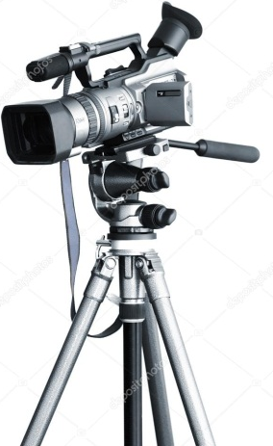
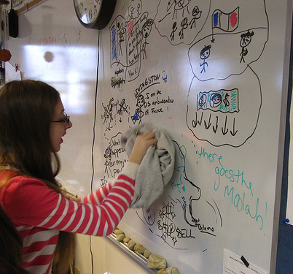
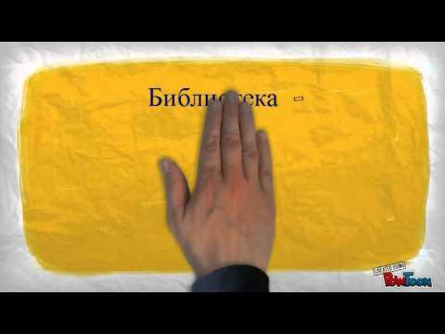
Відеосюжет має тривалість від 45 секунд до 10 хвилин та залежить від задумки авторів.

Slide 23
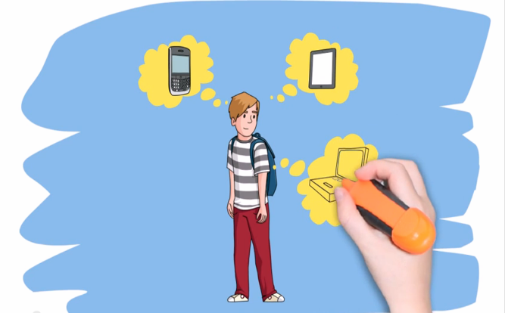
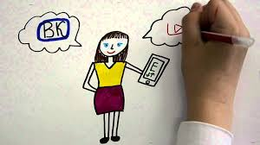
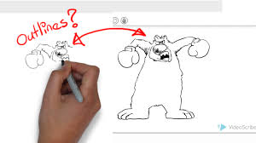
Для створення відеоскрайбінгу можна користуватися такими сервісами:
GoAnimate
PowToon
Wideo
Moovly
Пояснювалки
VideoScribe
Animaker
Power Point

Slide 24
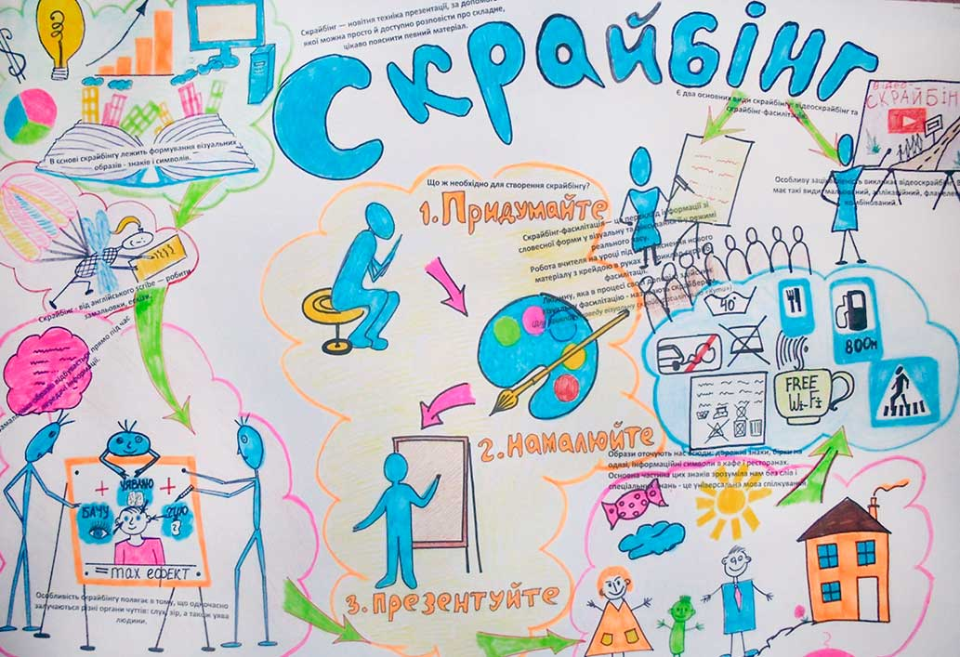

Slide 25
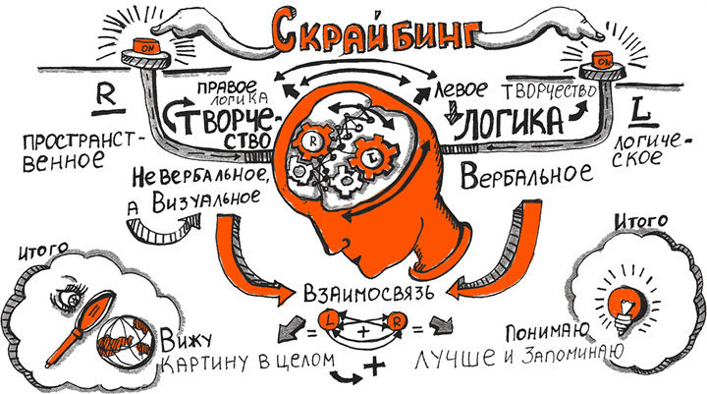
Етапи створення скрайбінгу :
складання плану виступу — визначити основні моменти, які необхідно висвітлити;
аналіз — проаналізувати основні ідеї та візуальні образи презентації, що повинні бути простими та зрозумілими абсолютно всім;
візуалізація — використання різних малюнків, аудіо та відеоряду;
таймінг — визначити
необхідний час для
висвітлення своєї ідеї.

Slide 26
Основні правила скрайбінгу:
1
З геометричних форм можна створити схематичне зображення будь-чого, і цього досить для візуалізації.
2
Зображення має містити тільки основні риси, без зайвих деталей.
3
Два-три кольори — цілком достатньо, зловживання кольорами втомлює і заважає сприйняттю.
4
Інформацію краще подавати 50 на 50: половина — текст, половина — візуальний супровід.

Slide 27
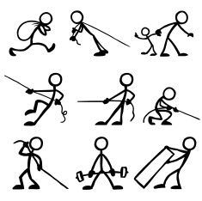
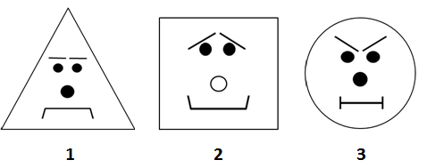
Часті побоювання скрайберів-початківців
«Я не вмію малювати».
«Я не вмію монтувати відео на комп’ютері».
«Я не розумію, де це застосовувати».
«Мою роботу можуть погано оцінити інші».

Slide 28
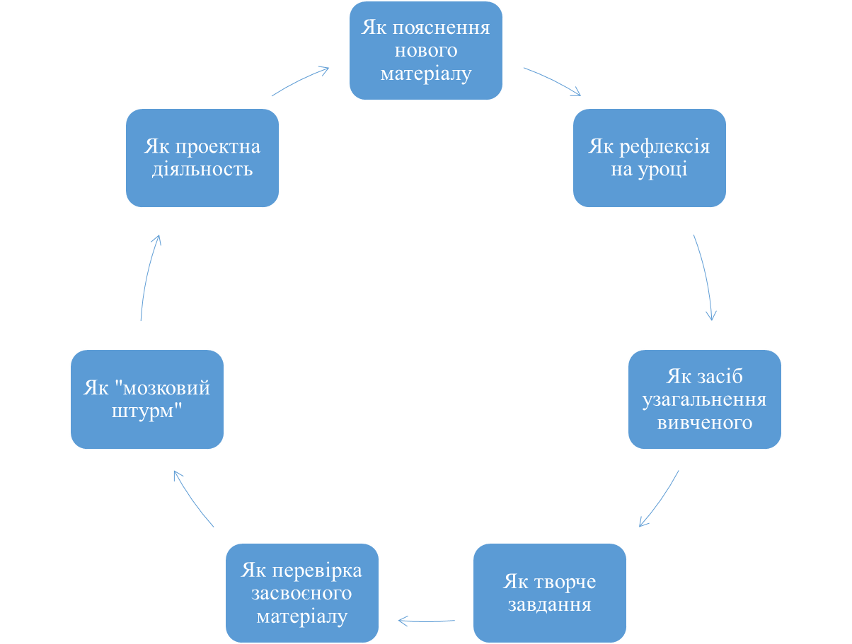
Скрайбінг у навчанні

Slide 30
Переваги скрайбінгу в навчанні:
візуалізація в процесі навчання допомагає учням організувати та аналізувати отриману інформацію;
за допомогою візуальних образів учні з легкістю інтегрують нові знання;
візуалізація розвиває критичне мислення (вербальна та
візуальна інформація допомагає відновлювати в пам’яті отриману інформацію, оскільки презентація скрайбінгу складається з простих образів, символів та предметів, які легко запам’ятовуються);
візуалізація є універсальною та доступною всій аудиторії.

Slide 31
